Slide 1

Профессиональные стандарты и
независимая оценка квалификации. Добровольность и обязательность

Slide 2
О национальной системе квалификаций

Slide 3



Предпосылки возникновения национальной системы квалификаций
Скорость изменения данных очень возросла ⇒ изменяются виды деятельности, технологии, потребности
Обучение традиционными методами сильно отстает от реальных потребностей. Работодатель получает специалиста, которого необходимо доучивать на рабочем месте
Устаревают и тарифные справочники: ЕКС и ЕТКС не соответствуют реальным должностным инструкциям

Slide 4

Реакция государства – создание Национальной системы квалификаций
Ключевые характеристики национальной системы квалификаций:
работодатель плотно привлекается к формированию профстандартов (т.е. формирует требования: КТО ему нужен и ЧТО он должен знать/уметь)
единые понятийные категории, принципы, методические подходы
стандартизация классификаторов в сферах труда и образования
добавляется независимый элемент, отвечающий за контроль качества обучения – независимая оценка квалификаций
«…Необходимо ориентироваться на самые передовые рубежи в подготовке инженеров и рабочих, строить на их основе профессиональные и образовательные стандарты»

Slide 5
Нормативная база национальной системы квалификаций
ФЕДЕРАЛЬНЫЙ ЗАКОН
«О НЕЗАВИСИМОЙ ОЦЕНКЕ КВАЛИФИКАЦИЙ» 238-ФЗ
УКАЗ ПРЕЗИДЕНТА РФ от 16 апреля 2014 года №249
«О Национальном совете при Президенте России по профессиональным квалификациям (в редакции от 18 декабря 2016 года №676)
+ РАЗЛИЧНЫЕ ПРИКАЗЫ МИНТРУДА РОССИИ
Распоряжение Правительства РФ 487р от 31.03.14 (О плане по разработке ПС);
Постановление Правительства РФ № 970 от 23.09.2014 (О структуре и правилах разработки ПС)
Постановление Правительства РФ № 1204 от 16.11.2016 (О правилах проведения процедуры проф.экзамена НОК)
Постановление Правительства РФ № 584 от 27.06.2016 (О применении ПС для гос. Организаций и организаций с гос.участием)

Slide 6


Структура национальной системы квалификаций
Совет по профессиональным квалификациям
Совет по профессиональным квалификациям
Совет по профессиональным квалификациям
Центр оценки квалификации
Центр оценки квалификации
Центр оценки квалификации
Центр оценки квалификации
Граждане
Работодатели
Граждане
Работодатели
Граждане
Формируемая система квалификаций основана на принципах доверия к ее качеству со стороны работодателей и граждан

Slide 7
ЦОК
Национальная система квалификации в цифрах
ЭКЗАМЕНАЦИОННЫХ
ЦЕНТРОВ
1297
Утвержденных
профессиональных стандартов
370
885
1900
Утвержденных и внесенных
в реестр квалификаций
Более 35000
5000
Советов по профессиональным квалификациям
человек получили свидтельство о квалификации
человек получили заключение о прохождении профессионального экзамена
37

Slide 8
О профессиональных
стандартах

Slide 9

Профессиональный стандарт - это
Согласно ст. 195.1 Трудового кодекса РФ»:
Профессиональный стандарт – это
характеристика квалификации, необходимой работнику для осуществления определенного вида профессиональной деятельности

Slide 10
Актуальные цифры
По состоянию на 17 ноября 2019 г. утверждено 1297 профстандартов
Организационные мероприятия по внедрению профстандартов (в % организаций):
33% - проверка соответствия квалификаций работников
29% - организация профессиональной подготовки участников требованиям профессиональных стандартов
38% - обновление должностных обязанностей.
Упорядочивание нормативной базы по профессиональным квалификациям в связи с принятием профстандартов:
• Отменены 55 параграфов ЕТКС (в области сварки)
• Исключены 3 должности из общеотраслевого раздела ЕКС (например, заведующая машинописным бюро)
• Исключены 3 должности из ЕКС в сфере здравоохранении (например, директор фармацевтической организации, заведующий аптечным складом)
Наибольшая обеспеченность профстандартами на сегодняшний день:
• строительство,
• металлургия,
• металлообработка,
• машиностроение
• судостроение,
• деревообработка,
• железнодорожный транспорт
Недостаточная обеспеченность:
• легкая промышленность,
• производство пищевой продукции

Slide 11
Направления применения профессиональных стандартов
Работодатели:
Определение трудовых функций работников;
Разработка штатных расписаний, должностных инструкций;
Формирование системы оплаты труда;
Аттестация работников;
Организация обучения работников
Граждане:
Молодежь - профессиональный стандарт позволяет сделать выбор профессии, исходя из требований к компетенции работника, спланировать обучение и профессиональную карьеру
Безработные, ищущие работу граждане - выбрать программы дополнительного образования и повышения квалификации
Профессиональное сообщество:
Проведение оценки квалификаций
Проведение профессионально-общественной аккредитации образовательных программ
Образовательные организации:
Учитывают профессиональные стандарты при формировании образовательных программ

Slide 12
Профессиональный и квалификационный стандарты
Профессиональный стандарт
Квалификационный стандарт
Характеристика квалификации, необходимой работнику для осуществления определенного вида профессиональной деятельности, в том числе выполнения определенной трудовой функции
Характеристика квалификации необходимой работнику для осуществлений трудовых функций, дифференцированная от вида трудовой деятельности
ст. 195.1 ТК РФ
п. 5 ст. 55.5 ГрК РФ
Специалисты по организации строительства должны соответствовать квалификационным стандартам (стандарты СРО и внутренние документы СРО являются обязательными для всех ее членов, их специалистов и иных работников. (п. 10 ст. 55.5 ГрК РФ, согласно 372-ФЗ).

Slide 13
Об обязательности профессиональных стандартов

Slide 14
Ст. 195.3 Трудового Кодекса Российской Федерации
Ст.195.3 ТКРФ «Порядок применения профессиональных стандартов» гласит «если настоящим Кодексом, другими федеральными законами и другими нормативными актами Российской Федерации, установлены требования к квалификации, необходимой работнику для выполнения определённой трудовой функции, профессиональные стандарты, в части указанных требований обязательны для исполнения работодателями»
Пример: ГрК РФ устанавливает требования к квалификации ГИПов и ГАПов, которые д.б. включены в НРС ⇒ для них профстандарт Организатор строительного производства является обязательным (у них 7 уровень квалификации)

Slide 15

Постановление Правительства Российской Федерации от 27 июня 2016 г. N 584 «Об утверждении особенностей применения профессиональных стандартов в части требований, обязательных для применения организациями государственного сектора Российской Федерации»
Профессиональные стандарты в части требований к квалификации, необходимой работнику для выполнения определенной трудовой функции, установленных Трудовым кодексом Российской Федерации, другими федеральными законами, актами Президента Российской Федерации, Правительства Российской Федерации и федеральных органов исполнительной власти, применяются:
государственными внебюджетными фондами Российской Федерации,
государственными или муниципальными учреждениями,
государственными или муниципальными унитарными предприятиями,
государственными корпорациями,
государственными компаниями и хозяйственными обществами, более пятидесяти процентов акций (долей) в уставном капитале которых находится в государственной собственности или муниципальной собственности,
поэтапно на основе утвержденных указанными организациями с учетом мнений представительных органов работников планов по организации применения профессиональных стандартов

Slide 16
Иные случаи, когда профстандарты обязательны
Если с выполнением работ по должности связано предоставление компенсаций и льгот либо наличие ограничений (абз. 3 ч. второй ст. 57 ТК РФ). В этих ситуациях наименование должности, профессии или специальности указывают в соответствии с профстандартом или квалификационным справочником (если профстандартов еще нет)
Если устанавливается система оплаты труда работников в государственных и муниципальных учреждениях (ч. 5 ст. 144 ТК РФ)*
Если требования профстандарта закреплены в локальных нормативных актах организации (ст. 8 ТК РФ)

Slide 17

Что является обязательным?
Наименования должностей (ст. 57 абзац 3 часть 2 ТК РФ). Предоставление компенсаций и льгот либо наличие ограничений - наименование этих должностей, профессий или специальностей и квалификационные требования к ним должны соответствовать наименованиям и требованиям, указанным в квалификационных справочниках, утверждаемых в порядке, устанавливаемом Правительством Российской Федерации, или соответствующим положениям профессиональных стандартов);
Требования к квалификации (требования к образованию, опыту работы, знаниям и умениям) (ст. 57 и 195.3 ТК РФ)

Slide 18

Последствия не соответствия организации профстандартам
если в нарушение требований абз. 3 ч. 2 ст. 57 ТК РФ работодатель указал в трудовом договоре должность (профессию, специальность) без учета положений ЕКС, ЕТКС либо профессионального стандарта, он:
может быть привлечен к административной ответственности по ч. 3 ст. 5.27 КоАП РФ,
а за повторное совершение аналогичного правонарушения - в соответствии с ч. 5 ст. 5.27 КоАП РФ.
для РАБОТОДАТЕЛЕЙ
Штраф для должностных лиц –
от 1 000 до 5 000 рублей.
Штраф для организаций –
от 30 000 до 50 000 рублей.
Штраф для ИП –
от 1 000 до 5 000 рублей.

Slide 19
О независимой оценке квалификации

Slide 20

Независимая оценка квалификаций
Независимая оценка квалификации - это процедура подтверждения соответствия квалификации соискателя положениям профессионального стандарта или квалификационным требованиям, установленным федеральными законами и иными нормативными правовыми актами Российской Федерации (далее - требования к квалификации), проведенная центром оценки квалификаций в соответствии с настоящим Федеральным законом
(п.2 ст. 3 238-ФЗ «О независимой оценке квалификации»)
3 июля 2016 года Президент России подписал Федеральный закон № 238-ФЗ «О независимой оценке квалификации» (вступил в силу с 01.01.2017г.)

Slide 21



Задачи независимой оценки квалификации
Проверить действительно ли знания, навыки, образование и практический опыт соискателя соответствуют профстандарту
Обеспечить реальное внедрение профессиональных стандартов в деятельность организаций и в учебный процесс образовательных организаций
Сделать процедуру проф.экзамена доступной и популярной
Notes:
21

Slide 22

Налоговые вычеты для участников независимой оценки квалификации
С 01.01.2017 физические и юридические лица могут получить налоговый вычет при оплате независимой оценки квалификации (Федеральный закон от 03.07.2016 N 251-ФЗ "О внесении изменений в часть вторую Налогового кодекса Российской Федерации в связи с принятием Федерального закона "О независимой оценке квалификации»)
Физлица получают социальный вычет по НДФЛ (пп. 6 п. 1 ст. 219 НК РФ).
Юр. Лица получают право учесть в прочих расходах при определении налоговой базы по налогу на прибыль затраты на прохождение его работниками независимой оценки квалификации на соответствие требованиям к квалификации работников ( пп. 23 п. 1 ст. 264 НК РФ)

Slide 23
Алгоритм действий для Соискателя
Соискатель
Подает заявление +
Паспорт;
Диплом
- Документы о квалификации
Проходит профессиональный экзамен
В 10-и срок осуществляет прием и регистрацию документов
Центр оценки квалификаций
Выдается свидетельство об успешном прохождении независимой оценки квалификации
(в 30-и дневный срок)
Выдается заключение о факте прохождения профессионального экзамена
(в 30-и дневный срок)
Результат экзамена положительный
Да
Нет
Протокол экспертной комиссии ЦОК + копии комплектов документов (в 7-и дневный срок)
Совет по профессиональным квалификациям
Проверяет данные и утверждает результаты независимой оценки квалификаций (в 14-и дневный срок)
Национальное агентство развития квалификаций
Вносит информацию в Реестр сведении о проведении независимой оценки квалификаций
( в 5-и дневный срок)
Notes:
23

Slide 24
Независимая оценка квалификаций в строительстве
Центры оценки квалификации
Комплекты оценочных средств
Специалисты
59 – создано ЦОКов
70 – создано экзаменационных площадок
119 – КОСов в реестре НАРК
500 – успешно прошедших проф.экзамен
10 – НЕпрошедших проф.экзамен

Slide 25
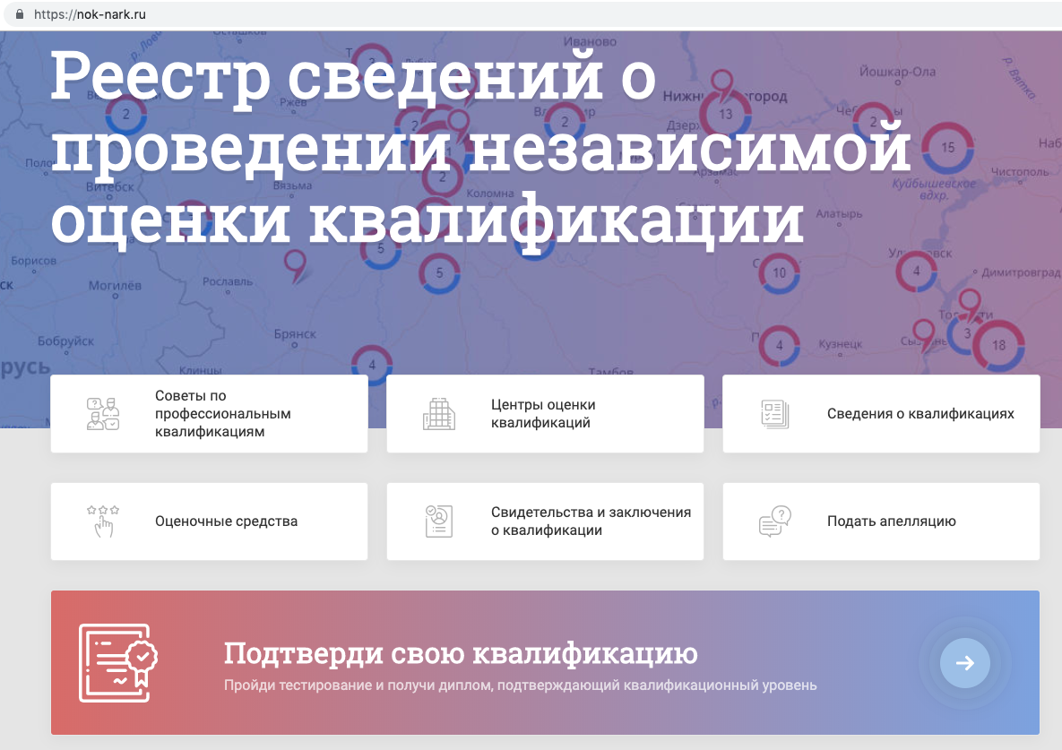
Главный источник информации по независимой оценке квалификации
Сайт NOK-NARK.RU,
на нем есть информация о:
Советах по профессиональным квалификациям
Центрах оценки квалификации (ЦОК)
Квалификациях
Оценочных средствах
Свидетельствах и заключениях о квалификации
Notes:
25

Slide 26
NOK-NARK.RU, NARK.RU, сайты СПК и ЦОК
Смотри сайт ЦОКа. Общая схема: Контакт с ЦОК – Договор и оплата – Экзамен – Согласование СПК результатов – Внесение в Реестр – Выдача свидетельства
В зависимости от политики СПК. На сайте ЦОКа должна быть информация об этом
Смотри требования к квалификации в разделе Сведения о квалификациях на сайте NOK-NARK.RU
Смотри примеры оценочных средств в одноименном разделена сайте NOK-NARK.RU. Некоторые ЦОКи предлагают соответствующую консультационную услугу
Вопросы и ответы
Где посмотреть дополнительную информацию?
Как взаимодействовать с ЦОКом?
Сколько стоит прохождение независимой оценки квалификации?
Какие документы нужны для сдачи экзамена?
Как подготовиться к экзамену?
Notes:
26

Slide 27
Актуальные вопросы охраны труда в строительстве

Slide 28
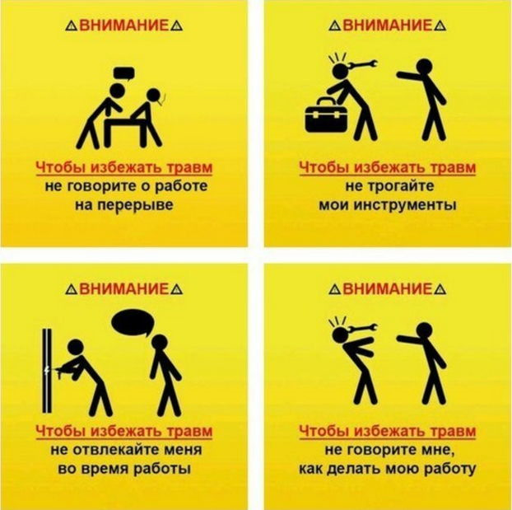
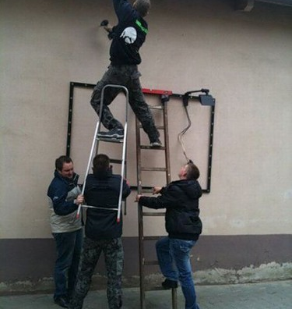
Охрана труда

Slide 29
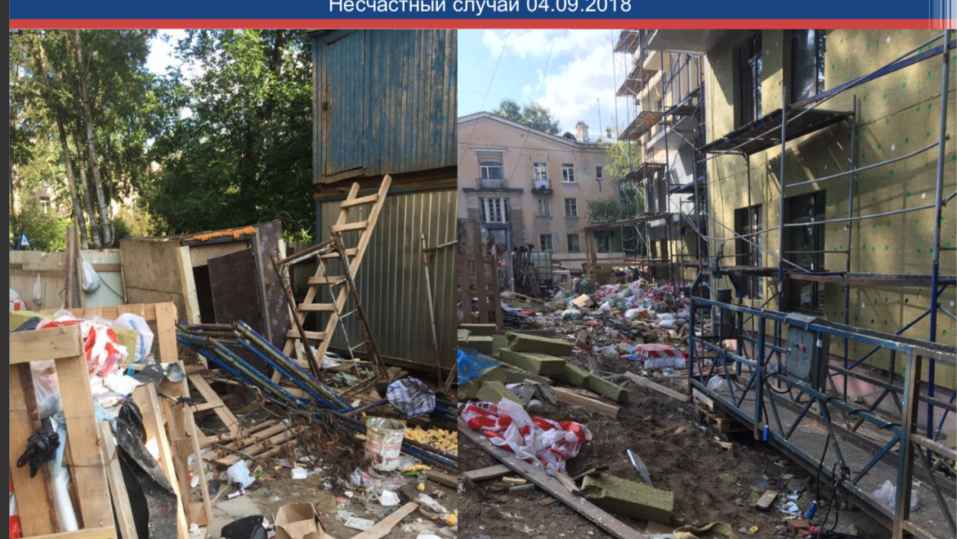

Slide 30
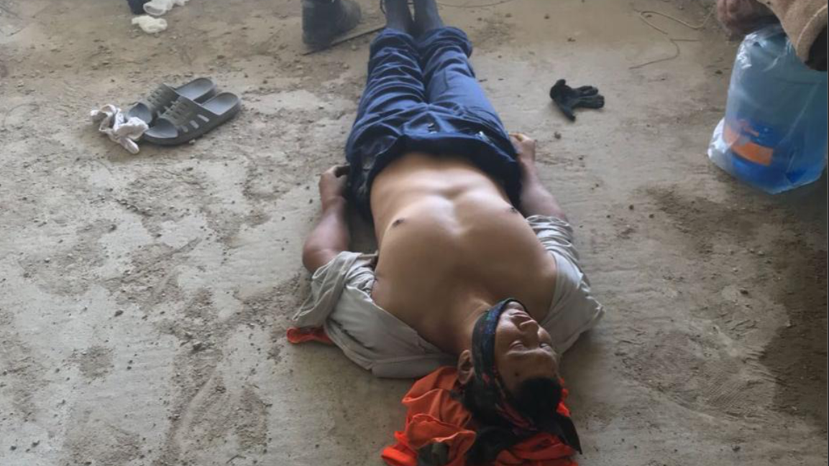

Slide 31
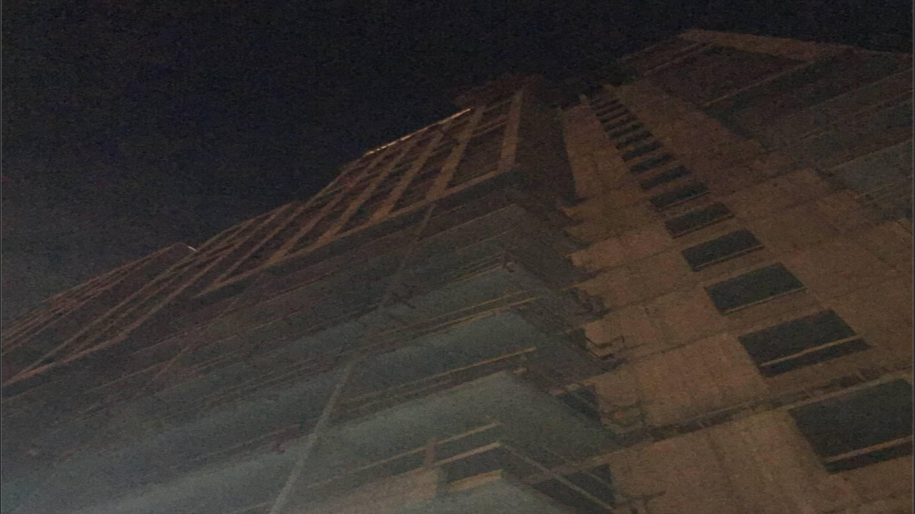

Slide 32
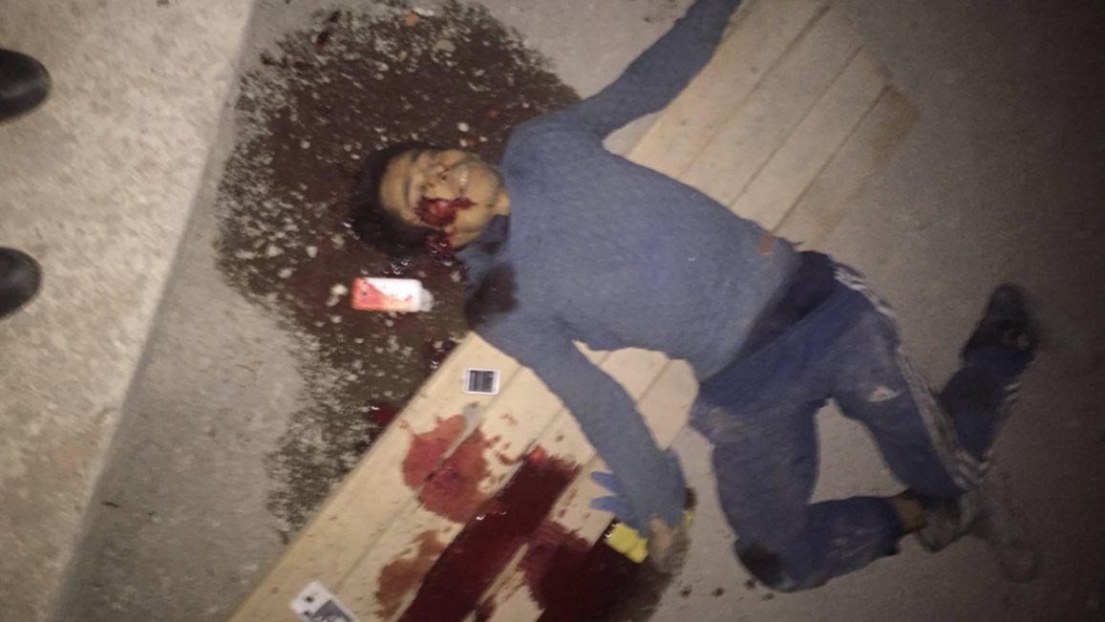

Slide 33
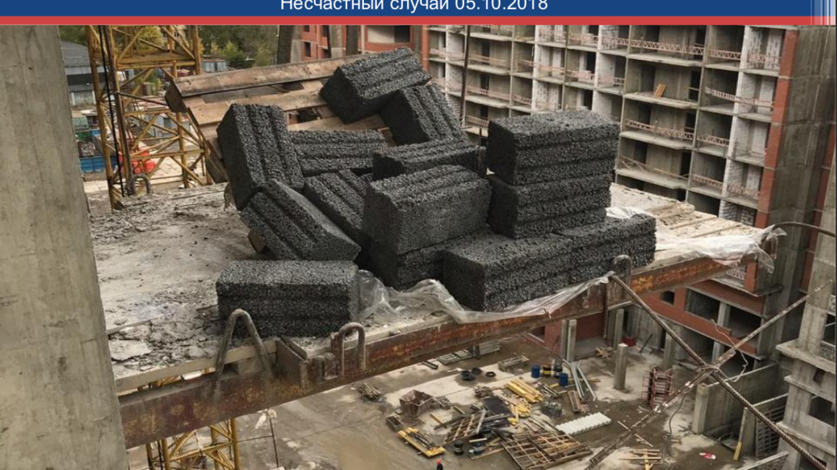

Slide 34
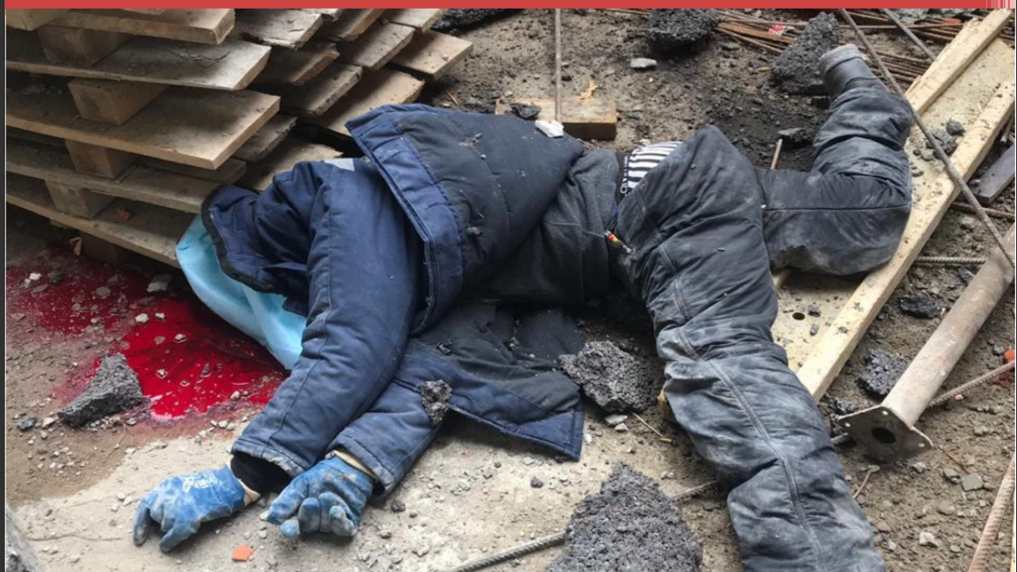

Slide 35
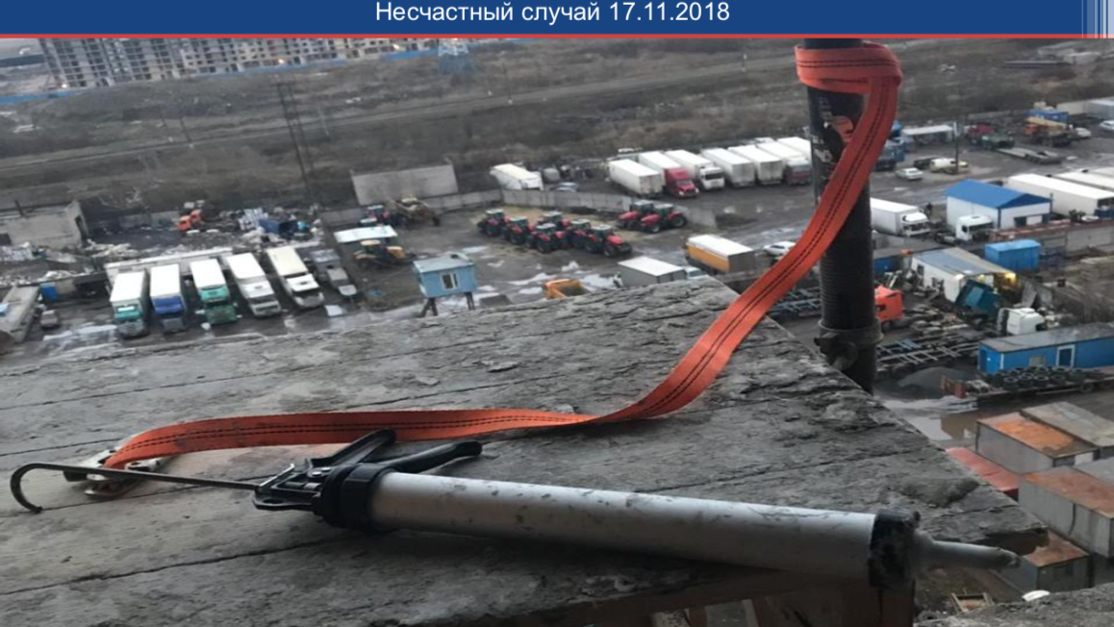

Slide 36
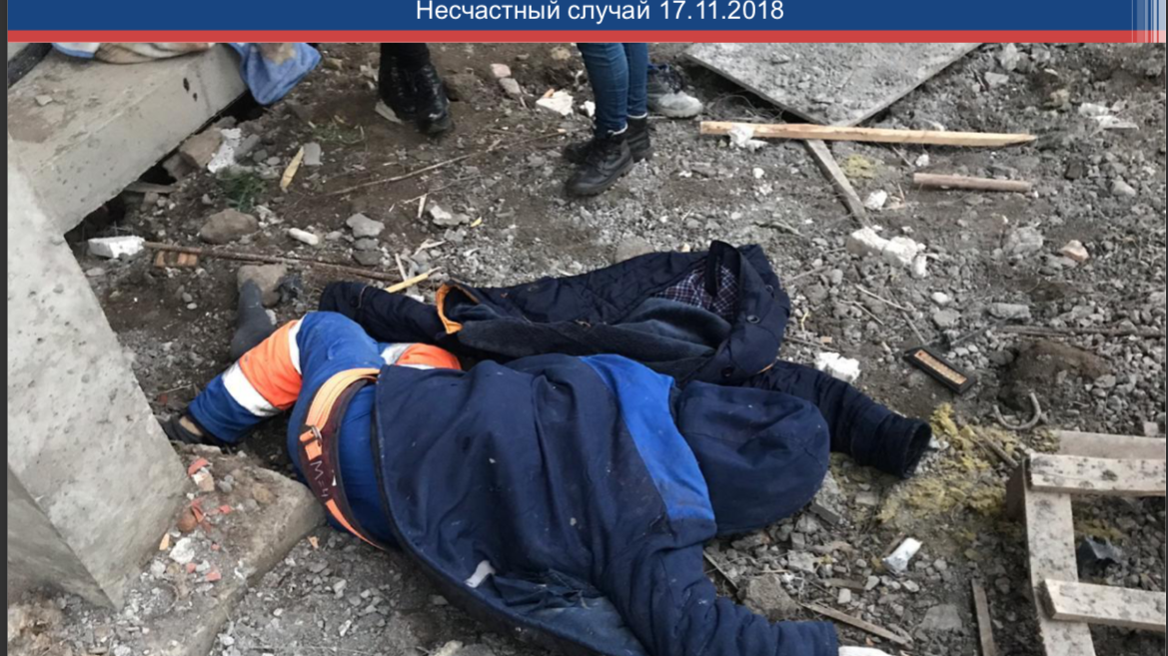

Slide 37
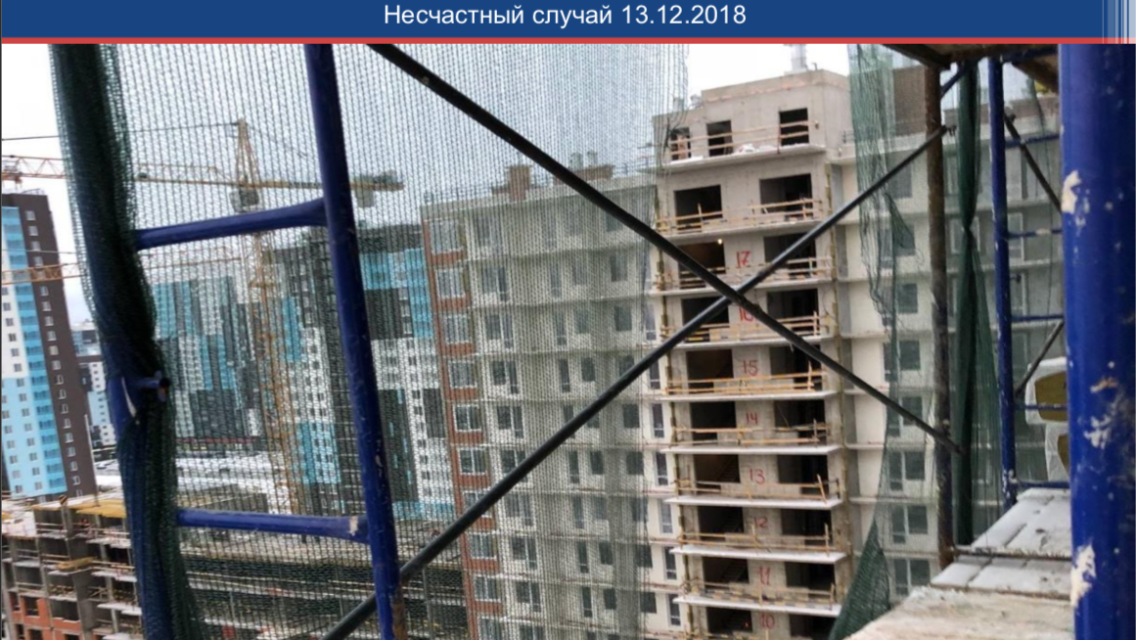

Slide 38
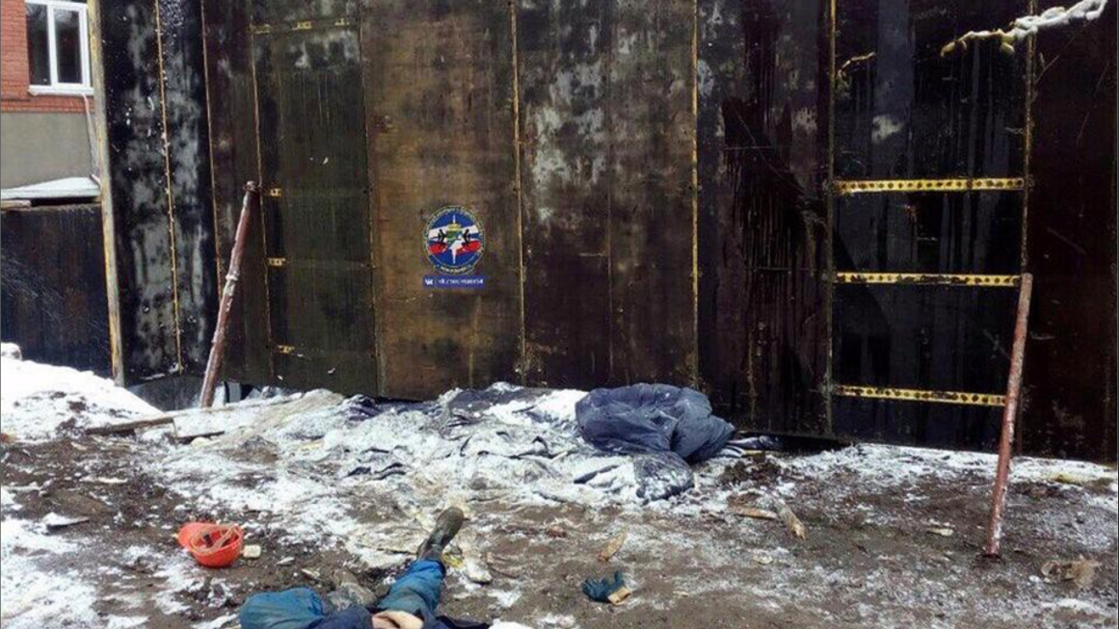

Slide 39





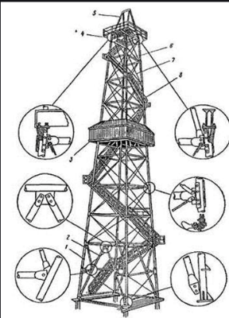
Самые опасные сферы деятельности в России
(под данным Роструда России)
Строительство
Обрабатывающее производство
Сельское, лесное хозяйство
Охотоводство и рыболовство
Транспорт
Добыча полезных ископаемых

Slide 40
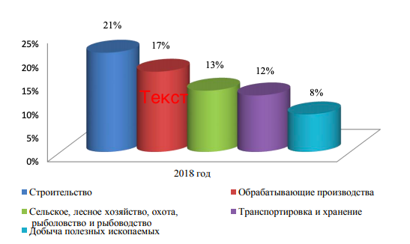
Процент погибших от несчастных случаев
34% - результат падения пострадавшего с высоты;
23% – в результате воздействия движущихся, разлетающихся, вращающихся предметов, деталей, машин и механизмов;
13% – в результате падения, обрушения, обвалов предметов, материалов

Slide 41
Законодательное регулирование
В настоящее время сфера охраны труда регулируется многочисленными нормативными правовыми актами: существует свыше 30 межотраслевых и около 80 отраслевых правил по охране труда, более 50 тысяч требований охраны труда
В строительстве главные НПА для организация строительной площадки и производства работ :
СНиП 12-03-2001, часть 1, «Безопасность труда в строительстве»;
СНиП 12-04-2002, часть 2 «Строительное производство»;
Правила противопожарного режима в Российской Федерации, утв. постановлением Правительства от 25 Апреля 2012 г. N 390.
Согласно требованиям, изложенным в ТК РФ, работодатели:
обязаны обеспечивать безопасные условия для выполнения работниками своих трудовых функций;
должны возмещать вред, причиненный работникам в связи с исполнением ими трудовых обязанностей,
обязаны компенсировать моральный вред (порядок и условия компенсаций установлены Трудовым кодексом, а также другими нормативными правовыми актами Российской Федерации).

Slide 42
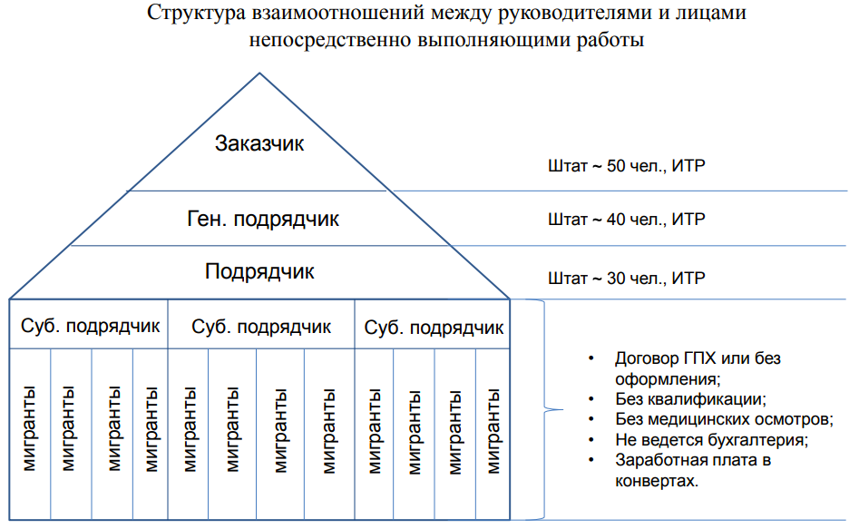

Slide 43
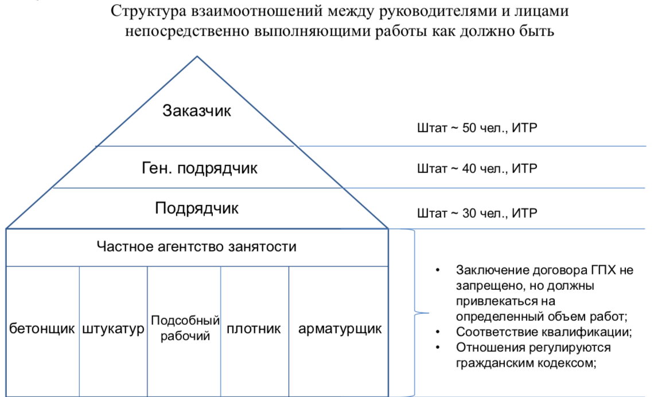

Slide 44
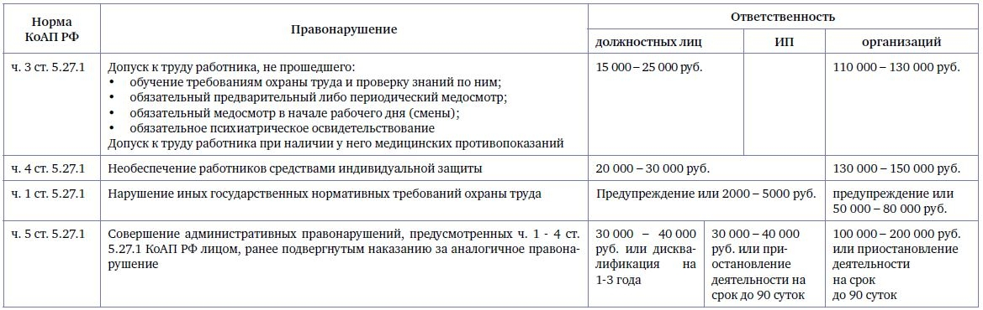
Штрафы за нарушение государственных требований охраны труда
Следует отметить, что штраф по ч. 3 ст. 5.27.1 КоАП РФ налагается отдельно за каждого работника

Slide 45
Национальный реестр специалистов в области строительства:
проблемы развития

Slide 46


Основные задачи 372-ФЗ в области кадрового обеспечения
1. Определить характеристики квалификаций, необходимые работникам для осуществления трудовых функций
2. Проверить
наличие квалифицированных кадров у конкретных строительных организаций
Решение:
Разработка и утверждение квалификационных стандартов
Создание и ведение Национального реестра специалистов в области строительства

Slide 47
Основной документ, регулирующий квалификационные требования к специалистам
Федеральный закон от 03.07.2016 № 372-ФЗ «О внесении изменений в Градостроительный кодекс Российской Федерации и отдельные законодательные акты Российской Федерации»
ч. 4-6 ст. "Статья 55.5. Стандарты и внутренние документы саморегулируемой организации»
ст. 55.5-1. «Специалисты по организации инженерных изысканий, специалисты по организации архитектурно-строительного проектирования, специалисты по организации строительства»

Slide 48
Дополнительные нормативные документы, регулирующие квалификационные требования к специалистам строительных организаций
Трудовой кодекс Российской Федерации ст. 195.1 - 195.3
(вводит понятия профессионального стандарта и порядок его применения)
Профессиональный стандарт «Организатор строительного производства»
(утвержден приказом Минтруда России № 930н от 21.11.2014)
Федеральный закон от 03.07.2016 N 238-ФЗ «О независимой оценке квалификации»
Федеральный закон от 03.07.2016 N 251-ФЗ "О внесении изменений в часть вторую Налогового кодекса Российской Федерации в связи с принятием Федерального закона "О независимой оценке квалификации"

Slide 49








Распределение полномочий
Разрабатывает Порядок ведения НРС, порядок изменения сведений о специалистах, включенных в НРС и Перечень направлений подготовки в области строительства
01.07.2017
НРС должен быть сформирован
КС должны быть утверждены
Ведут НРС, разрабатывают
«Регламент ведения НРС», «Регламент приема документов от физических лиц по внесению информации в НРС»
Национальные объединения
Утверждает квалификационные стандарты (КС), дифференцированные в зависимости от направления деятельности
Контроль за соблюдением КС
Национальный реестр специалистов (НРС)
Организация – член СРО
Имеет не менее 2 специалистов по организации строительства
Контроль за соблюдением КС
Требования к внесению в НРС:
Высшее образование в области строительства;
Стаж работы в строительстве на инженерных должностях не менее чем 3 года;
Общий трудовой стаж в строительстве не менее чем 10 лет;
Повышение квалификации специалиста не реже 1 раза в 5 лет;
Разрешение на работу (для иностранных граждан)
Специалист по организации строительства

Slide 50

ТРЕБОВАНИЯ
к Специалистам по организации строительства
физическое лицо, которое имеет право осуществлять по трудовому договору, заключенному с ИП или юридическим лицом, трудовые функции по организации выполнения работ по строительству, реконструкции, капитального ремонта объекта капитального строительства в должности главного инженера проекта, сведения о котором включены в национальный реестр специалистов в области строительства.
Регулирующие нормы
Функционал
Требования
Статья 55.5. Стандарты и внутренние документы саморегулируемой организации
Организация выполнения работ по соответствующему направлению.
Должностные обязанности предусмотрены п.5. ст. 55⁵⁻¹
Специалисты должны быть включены в национальные реестры специалистов
В организации должно быть не менее чем два специалиста по месту основной работы

Slide 51
Должностные обязанности специалистов по организации строительства
1
организация входного контроля проектной документации;
2
оперативное планирование, координация, организация и проведение строительного контроля;
3
приемка законченных видов и отдельных этапов работ по строительству с правом подписи соответствующих документов;
подписание следующих документов:
4
Основание: п.5 ст. 55.5-1 ГрК РФ

Slide 52
Документы, которые должен подписывать специалист, включенный в НРС
а) акты приемки объекта капитального строительства;
б) документы, подтверждающие соответствие объекта требованиям технических регламентов;
в) документы, подтверждающие соответствие параметров объекта проектной документации, в том числе требованиям энергетической эффективности и требованиям оснащенности объекта приборами учета используемых энергетических ресурсов;
г) документы, подтверждающего соответствие объекта техническим условиям подключения к сетям
Основание: п.5 ст. 55.5-1 ГрК РФ

Slide 53




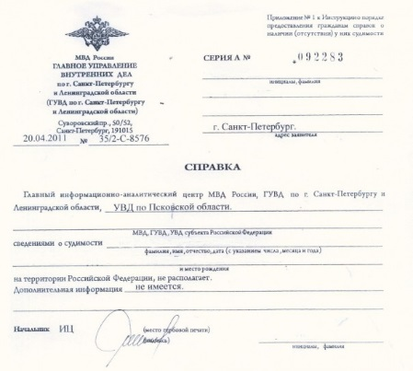
На что необходимо обратить внимание при рассмотрении документов?
Диплом о высшем образовании по профессии, специальности или направлению подготовки в области строительства;
2) Заверенная выписка из трудовой книжки, подтверждающая стаж (10 лет в строительстве и 3 года на инженерных должностях)
3) Удостоверение о повышение квалификации
специалиста по направлению подготовки в области
строительства не реже одного раза в 5 лет;
4) Разрешение на работу (для иностранных граждан).
5) Справка об отсутствии у физического лица непогашенной
или неснятой судимости за совершение умышленного
преступления
Основание: п.6, 8 ст. 55.5-1 ГрК РФ

Slide 54

Связь независимой оценки квалификаций и национального реестра специалистов (НРС)
Национальный реестр специалистов
Сдача профессионального экзамена на соответствие профессиональным и квалификационным стандартам
Требования к специалистам по организации строительства

Slide 55
СПАСИБО ЗА ВНИМАНИЕ

